Slide 1
Актуальные киберугрозы
операторов связи
Защита абонентов от мошенничества
Actual cyber-threats of telecom
Fraud protection our subscribers
Департамент управления доходами МТС
Попков Дмитрий
Dmitry.Popkov@mts.ru
15.10.2015

Slide 2
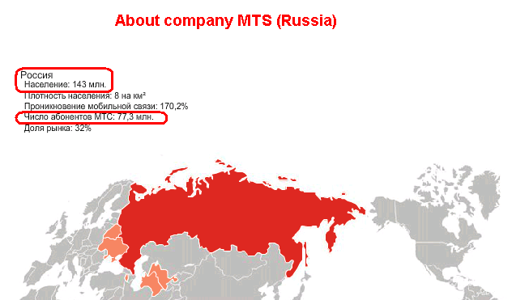
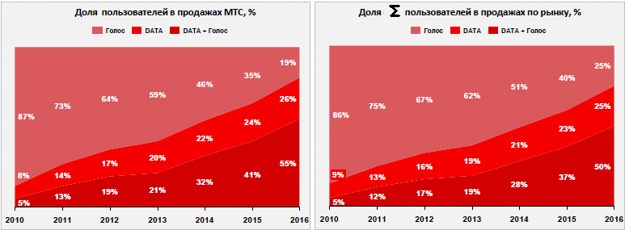
О компании МТС (Introduction)
МТС является участником международных ассоциаций по противодействию мошенничеству на сетях связи операторов - FIINA (Евросоюз) и CFCA (Северная и Центральная Америка), а также GSMA Security&Fraud Forum

Slide 3
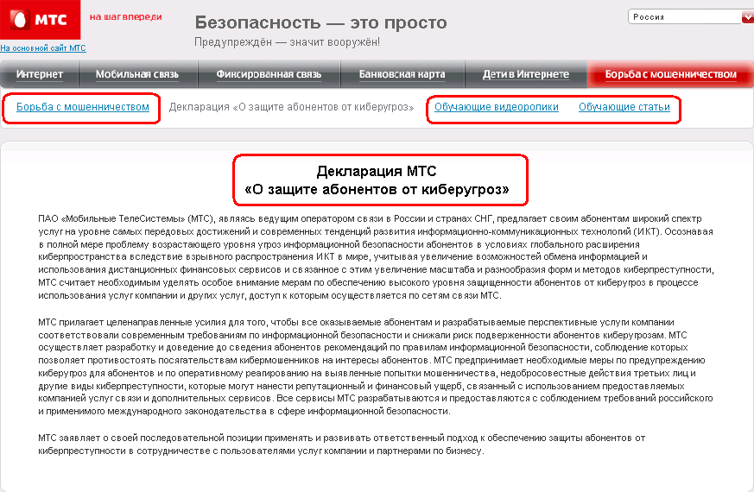
Декларация МТС о защите абонентов (The Declaration MTS on protection subscribers)
http://www.safety.mts.ru/ru/how/declaration/

Slide 4
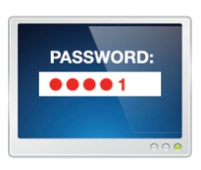
Оценка влияния рисков киберугроз и мошенничества на операторов и абонентов (Assessment of cybersecurity&fraud risks)
КИБЕРАТАКИ
Операторы связи
Абоненты
Абоненты
Абоненты гос.органов
физ. лица
юр. лица
Уровень реализации киберугроз | высокий | высокий | средний | высокий
Ущерб | низкий | средний | средний | высокий

Slide 5
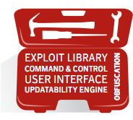
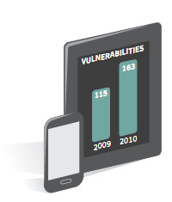
Реальные возможности киберпреступников и мошенников (Real tools of cyber-fraudster`s)
Направленные атаки
Готовые наборы для атак
Рост мобильных угроз
Рост атак коммерческих организации под заказ
Готовые наборы для атак, позволяющие взламывать системы не обладая специальными знаниями
Развитие соц. сетей
Мобильные платформы все более привлекательны для кибер-преступности:
Рост числа смартфонов.
Расширение сервисов для смартфонов.
Развитие мобильного Интернета.
Рост производительности смартфонов.
Перевод управления электронными кошельками и интернет-банкингом на смартфоны.
Сокрытие своих следов
Развитие соц. стей существенно упростило злоумышленникам задачу поиска информации о цели атаки
Все чаще злоумышленники скрывают свои следы, а не афишируют факты своих взломов

Slide 6
Актуальные виды кибератак и мошенничеств на сетях связи (Actual types of cyber&fraud attacks on the carriers networks)
* - по данным международных ассоциаций по противодействию мошенничеству на сетях связи операторов - FIINA (Евросоюз) и CFCA (Северная и Центральная Америка)

Slide 7
Примеры киберугроз
и мошенничеств
1
Как операторы связи защищают абонентов от мобильных вирусов и бот-нет сетей

Slide 8
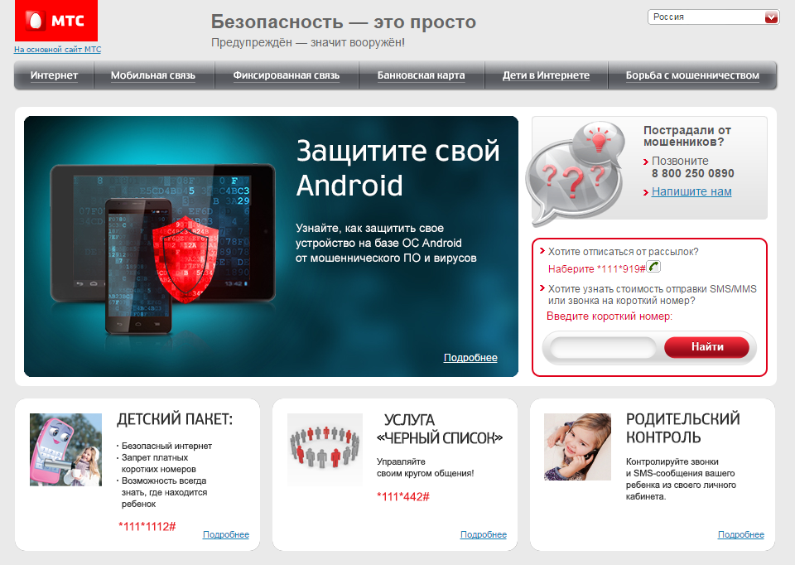
Защита абонентских устройств (Mobile virus - protection of mobile devices)
Предотвращение переходов по ссылкам на вирусы в 2015 г., млн.
Основные угрозы абонентам − вирусы и мошенническое программное обеспечение.
В 2014-2015г.г. Россия − лидер по атакам мобильных вредоносных программ (более 45% от всех атакованных пользователей).
Количество атак с помощью вредоносного ПО на пользователей Android-устройств, направленных на похищение денег и финансовой информации, увеличилось более чем втрое с 711 993 атак в 2013 году до 2 317 194 атак в 2014 году.
Инфо-портал safety.mts.ru
Что делает и как защищает абонентов МТС:
Инфо-портал по защите абонентов - safety.mts.ru с информацией об актуальных угрозах и мерах по защите.
Мониторинг вирусной активности на сети МТС, выявление вредоносных приложений и центров управления бот-сетями.
Предупреждение абонентов МТС при попытке перехода по ссылке на мошенническое или вредоносное ПО.
Блокировка SMS-рассылок с вредоносными ссылками.
Выявление зараженных абонентов МТС и информирование их об угрозах и возможном ущербе
В марте 2015 система предупреждения абонентов была полностью оптимизирована, что сократило кол-во переходов по вирусным ссылкам (граф.1).
Источник: данные компании МТС
Кибербезопасность абонентов МТС и защита от мошенничества
обеспечивается блокированием вредоносных рассылок и мобильных вирусов

Slide 9
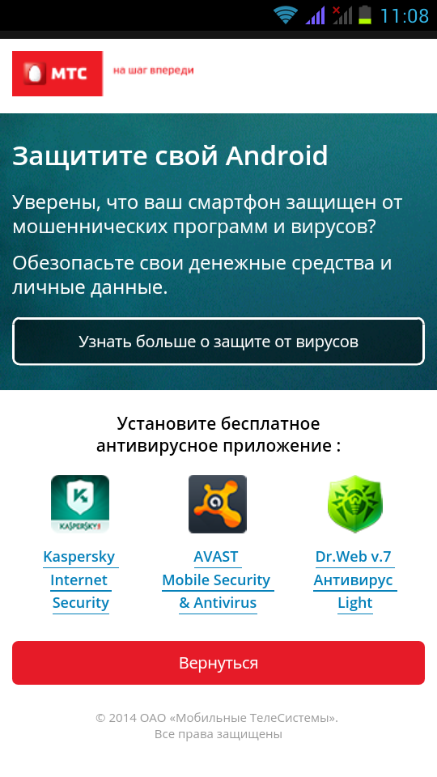
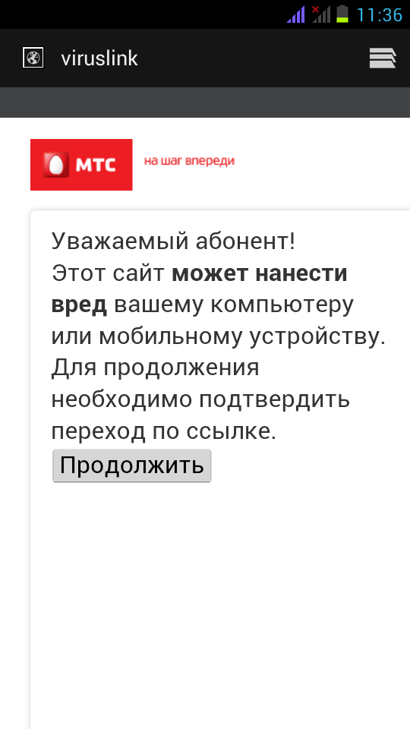
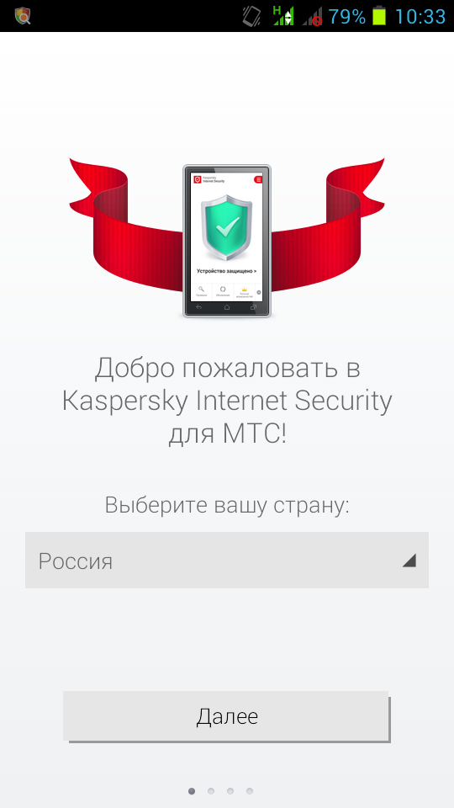
Защита абонентских устройств (Mobile virus - protection of mobile devices)
Реактивные меры.
Новая услуга МТС «Экстренная блокировка платежей с лицевого счета» позволит владельцам смартфонов с ОС Android временно заблокировать финансовые сервисы, с помощью которых вредоносные приложения могут вывести денежные средства
Блокировка платных номеров и контент-услуг, использующихся в вирусных приложениях. Принудительное отключение платных услуг пострадавшим абонентам.
Выставление штрафных санкций контент-провайдерам согласно Договору за выявленные факты фрода с использованием вирусного ПО.
Блокировка счетов получателей денежных средств.
Проактивные меры.
Проведение кампаний по информированию абонентов, как пострадавших от действий вирусных приложений, так и абонентов находящихся в группе риска.
Например, в МТС производится информирование абонента через сервис «Welcome Page» (перенаправление абонента на информационную WEB-страницу МТС, на которой изложены рекомендации по защите мобильного устройства от вирусного ПО с указанием ссылок на установку бесплатного антивирусного программного обеспечения)
Кибербезопасность абонентов МТС и защита от мошенничества
обеспечивается информированием абонентов об актуальных угрозах и предоставлением бесплатных сервисов защиты.

Slide 10
Примеры киберугроз
и мошенничеств
2
Как операторы связи защищают абонентов от взломов мобильных устройств через GSM-сети и протоколы SS7

Slide 11
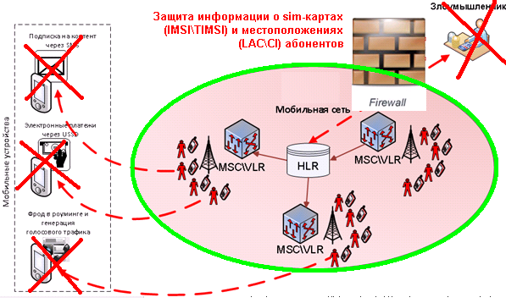
Защита абонентских устройств (SS7&GSM attack - protection of mobile devices)
Реактивные меры:
Внедрение систем анализа и фильтрации SS7-трафика и межсетевых экранов (GSM\SS7-firewall)
Блокировка точек атаки мошенников (Global Title, IP-адреса), с которых идут попытки атак и проникновения в сети
Принудительное временное отключение платных услуг абонентам, которые могут пострадать во время атаки.
Блокировка счетов мошенников (получателей) денежных средств

Slide 12
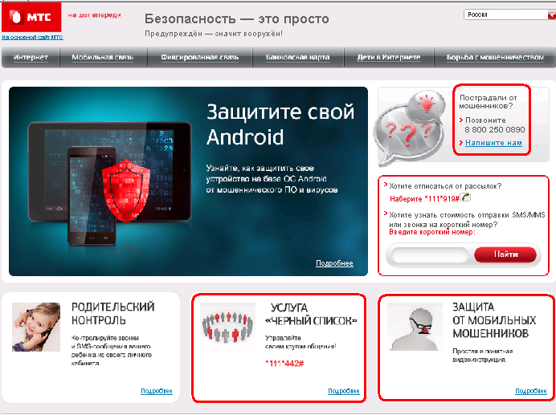
Защита абонентских устройств (SS7&GSM attack - protection of mobile devices)
Проактивные меры:
проведение кампаний по информированию абонентов о новых видах мошенничеств www.safety.mts.ru

Slide 13
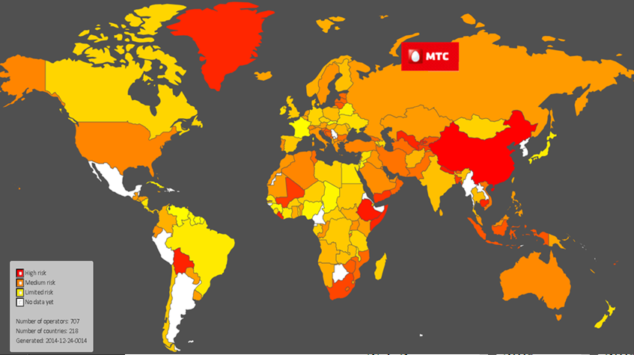
Уровень защиты сетей операторов (SS7&GSM attack - level of protection carriers networks)
по оценке международной Лаборатории P1 Security (SS7 security MAP - http://ss7map.p1sec.com/) уровень защищенности мобильных сетей российских операторов связи находится на достаточном уровне

Slide 14
СПАСИБО !
Департамент управления доходами МТС

